Slide 1
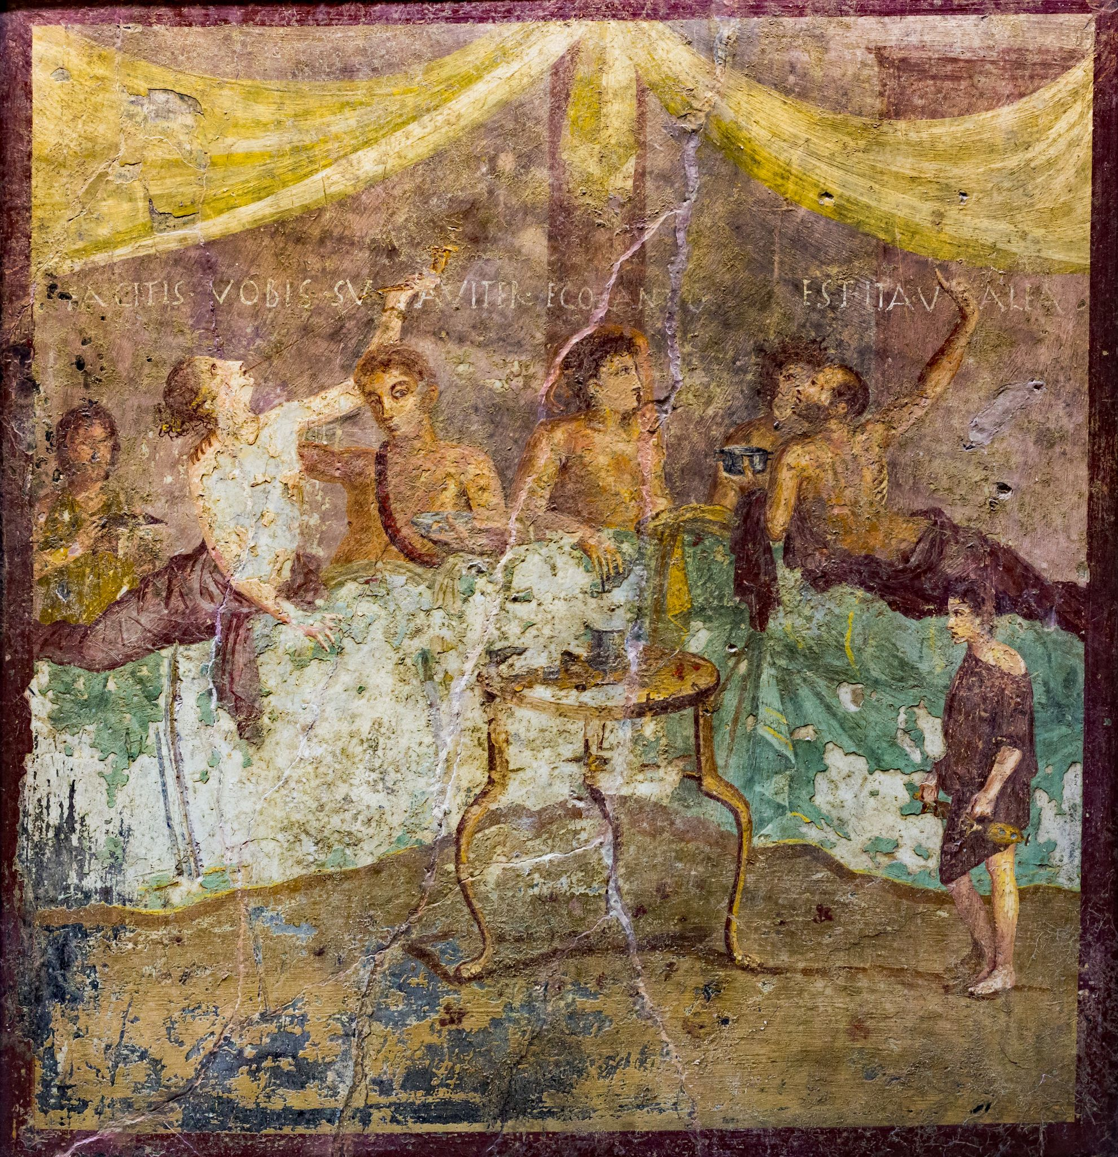

Slide 2
Identification

Slide 3
Scène de ??, Fresque de la maison du triclinium, Pompéi, 1er siècle, conservée au Museo Archeologico Nazionale (naples), Invent. 120031
(source de l’image : ArchaiOptix, wikimedia)

Slide 4
Scène de Banquet, Fresque de la maison du triclinium, Pompéi, 1er siècle, conservée au Museo Archeologico Nazionale (naples), Invent. 120031
(source de l’image : ArchaiOptix, wikimedia)
EST CENA !

Slide 5
68 cm
Scène de Banquet, Fresque de la maison du triclinium, Pompéi, 1er siècle, conservée au Museo Archeologico Nazionale (naples), Invent. 120031
(source de l’image : ArchaiOptix, wikimedia)
72 cm

Slide 6
Description

Slide 7
Scène de Banquet, Fresque de la maison du triclinium, Pompéi, 1er siècle, conservée au Museo Archeologico Nazionale (naples), Invent. 120031
(source de l’image : ArchaiOptix, wikimedia)

Slide 8
Scène de Banquet, Fresque de la maison du triclinium, Pompéi, 1er siècle, conservée au Museo Archeologico Nazionale (naples), Invent. 120031
(source de l’image : ArchaiOptix, wikimedia)
FEMINA
MULIER

Slide 9
Scène de Banquet, Fresque de la maison du triclinium, Pompéi, 1er siècle, conservée au Museo Archeologico Nazionale (naples), Invent. 120031
(source de l’image : ArchaiOptix, wikimedia)

Slide 10
Scène de Banquet, Fresque de la maison du triclinium, Pompéi, 1er siècle, conservée au Museo Archeologico Nazionale (naples), Invent. 120031
(source de l’image : ArchaiOptix, wikimedia)
VIR

Slide 11
Scène de Banquet, Fresque de la maison du triclinium, Pompéi, 1er siècle, conservée au Museo Archeologico Nazionale (naples), Invent. 120031
(source de l’image : ArchaiOptix, wikimedia)

Slide 12
Scène de Banquet, Fresque de la maison du triclinium, Pompéi, 1er siècle, conservée au Museo Archeologico Nazionale (naples), Invent. 120031
(source de l’image : ArchaiOptix, wikimedia)
VIRI

Slide 13
Scène de Banquet, Fresque de la maison du triclinium, Pompéi, 1er siècle, conservée au Museo Archeologico Nazionale (naples), Invent. 120031
(source de l’image : ArchaiOptix, wikimedia)

Slide 14
Scène de Banquet, Fresque de la maison du triclinium, Pompéi, 1er siècle, conservée au Museo Archeologico Nazionale (naples), Invent. 120031
(source de l’image : ArchaiOptix, wikimedia)
ANCILLA

Slide 15
Scène de Banquet, Fresque de la maison du triclinium, Pompéi, 1er siècle, conservée au Museo Archeologico Nazionale (naples), Invent. 120031
(source de l’image : ArchaiOptix, wikimedia)

Slide 16
Scène de Banquet, Fresque de la maison du triclinium, Pompéi, 1er siècle, conservée au Museo Archeologico Nazionale (naples), Invent. 120031
(source de l’image : ArchaiOptix, wikimedia)
SERVUS
(Puer)

Slide 17
Scène de Banquet, Fresque de la maison du triclinium, Pompéi, 1er siècle, conservée au Museo Archeologico Nazionale (naples), Invent. 120031
(source de l’image : ArchaiOptix, wikimedia)

Slide 18
Scène de Banquet, Fresque de la maison du triclinium, Pompéi, 1er siècle, conservée au Museo Archeologico Nazionale (naples), Invent. 120031
(source de l’image : ArchaiOptix, wikimedia)
MENSA

Slide 19
Scène de Banquet, Fresque de la maison du triclinium, Pompéi, 1er siècle, conservée au Museo Archeologico Nazionale (naples), Invent. 120031
(source de l’image : ArchaiOptix, wikimedia)

Slide 20
Scène de Banquet, Fresque de la maison du triclinium, Pompéi, 1er siècle, conservée au Museo Archeologico Nazionale (naples), Invent. 120031
(source de l’image : ArchaiOptix, wikimedia)
TRICLINIUM

Slide 21
Scène de Banquet, Fresque de la maison du triclinium, Pompéi, 1er siècle, conservée au Museo Archeologico Nazionale (naples), Invent. 120031
(source de l’image : ArchaiOptix, wikimedia)

Slide 22
Scène de Banquet, Fresque de la maison du triclinium, Pompéi, 1er siècle, conservée au Museo Archeologico Nazionale (naples), Invent. 120031
(source de l’image : ArchaiOptix, wikimedia)
VELUM

Slide 23
Scène de Banquet, Fresque de la maison du triclinium, Pompéi, 1er siècle, conservée au Museo Archeologico Nazionale (naples), Invent. 120031
(source de l’image : ArchaiOptix, wikimedia)

Slide 24
Scène de Banquet, Fresque de la maison du triclinium, Pompéi, 1er siècle, conservée au Museo Archeologico Nazionale (naples), Invent. 120031
(source de l’image : ArchaiOptix, wikimedia)
POCULUM

Slide 25
Scène de Banquet, Fresque de la maison du triclinium, Pompéi, 1er siècle, conservée au Museo Archeologico Nazionale (naples), Invent. 120031
(source de l’image : ArchaiOptix, wikimedia)

Slide 26
Scène de Banquet, Fresque de la maison du triclinium, Pompéi, 1er siècle, conservée au Museo Archeologico Nazionale (naples), Invent. 120031
(source de l’image : ArchaiOptix, wikimedia)
II POCULA

Slide 27
Lecture du texte

Slide 28
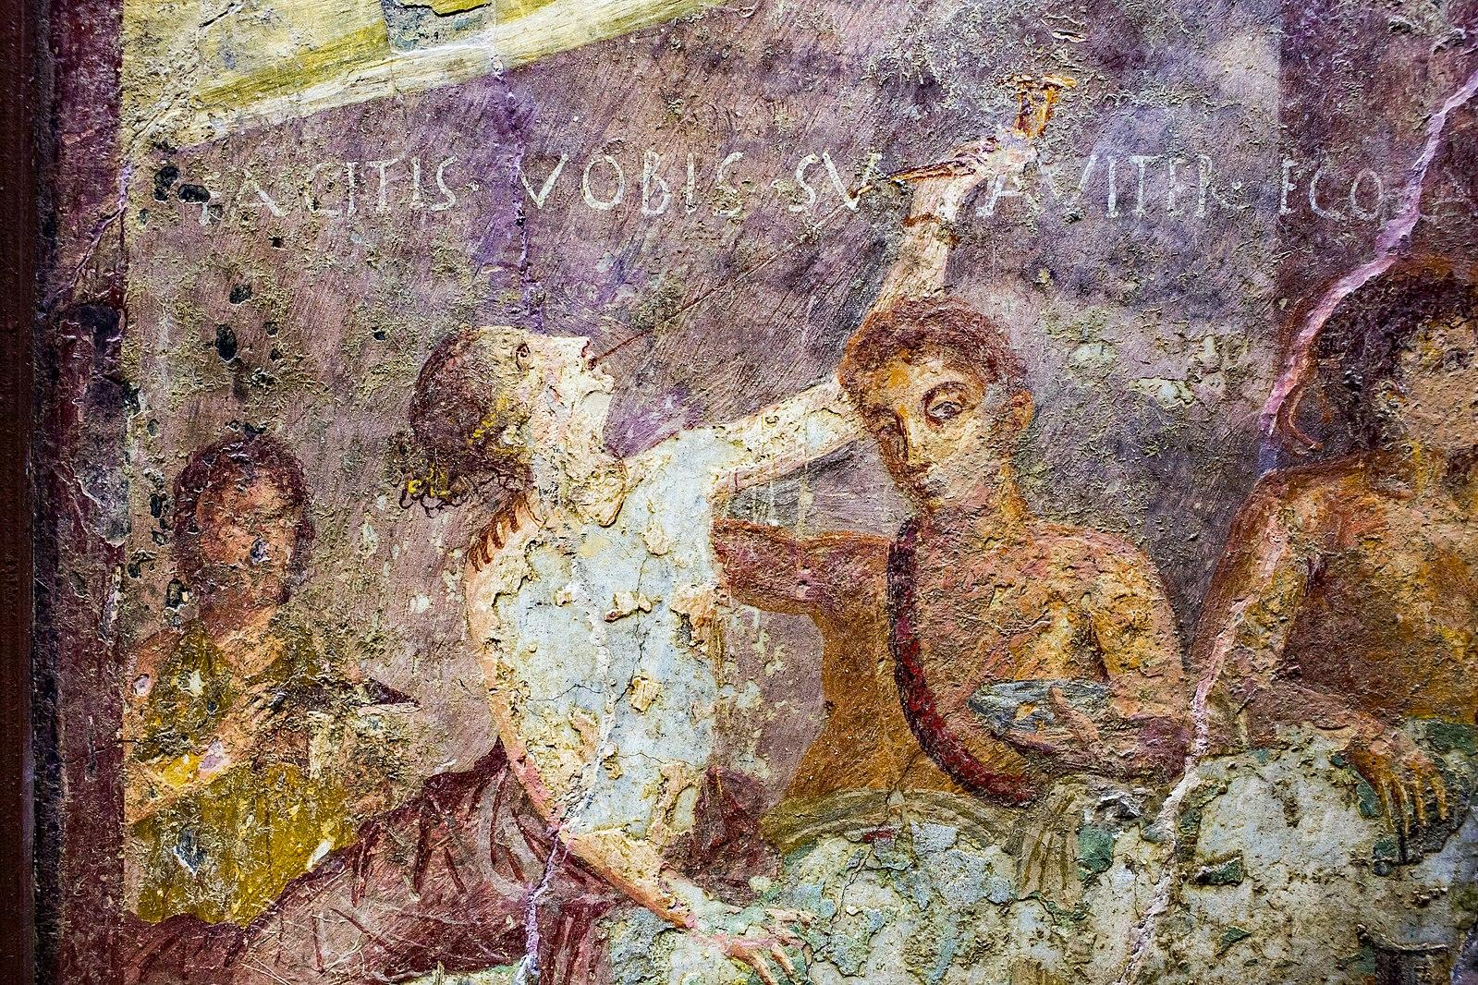
Scène de Banquet (détails) , Fresque de la maison du triclinium, Pompéi, 1er siècle, conservée au Museo Archeologico Nazionale (naples), Invent. 120031
(source de l’image : ArchaiOptix, wikimedia)

Slide 29
Scène de Banquet (détails) , Fresque de la maison du triclinium, Pompéi, 1er siècle, conservée au Museo Archeologico Nazionale (naples), Invent. 120031
(source de l’image : ArchaiOptix, wikimedia)
FACITIS VOBIS SV
AVITER

Slide 30
Installez-vous confortablement,
Scène de Banquet (détails) , Fresque de la maison du triclinium, Pompéi, 1er siècle, conservée au Museo Archeologico Nazionale (naples), Invent. 120031
(source de l’image : ArchaiOptix, wikimedia)
FACITIS VOBIS SV
AVITER

Slide 31
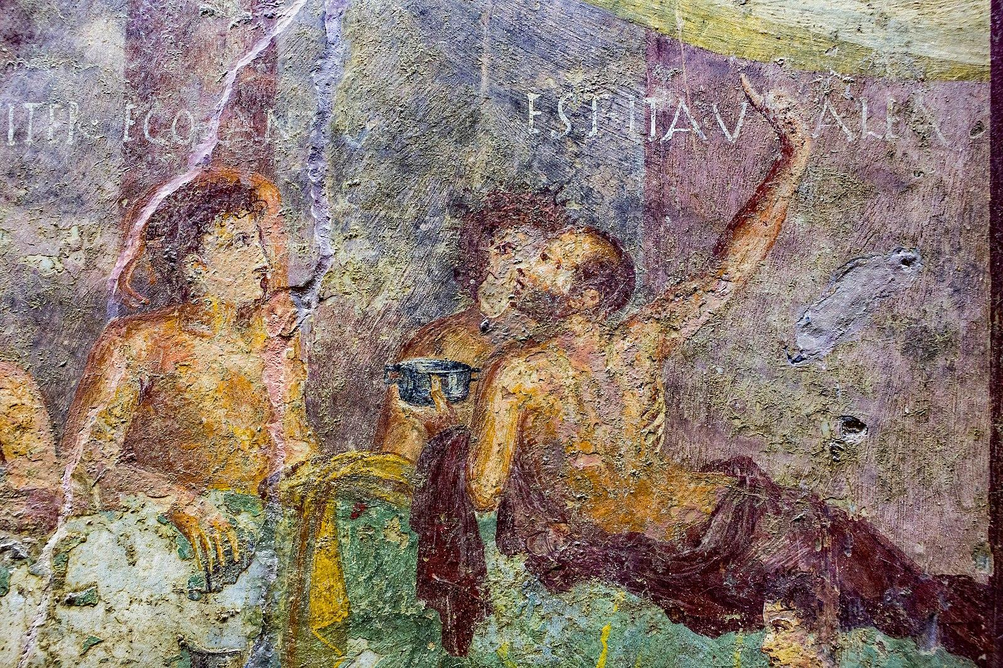
Scène de Banquet (détails) , Fresque de la maison du triclinium, Pompéi, 1er siècle, conservée au Museo Archeologico Nazionale (naples), Invent. 120031
(source de l’image : ArchaiOptix, wikimedia)
FACITIS VOBIS SV
AVITER

Slide 32
EGO CANTO
Scène de Banquet (détails) , Fresque de la maison du triclinium, Pompéi, 1er siècle, conservée au Museo Archeologico Nazionale (naples), Invent. 120031
(source de l’image : ArchaiOptix, wikimedia)
FACITIS VOBIS SV
AVITER

Slide 33
EGO CANTO
Scène de Banquet (détails) , Fresque de la maison du triclinium, Pompéi, 1er siècle, conservée au Museo Archeologico Nazionale (naples), Invent. 120031
(source de l’image : ArchaiOptix, wikimedia)
FACITIS VOBIS SV
AVITER
,moi, je vais chanter.

Slide 34
EGO CANTO EST ITAV ALEA
Scène de Banquet (détails) , Fresque de la maison du triclinium, Pompéi, 1er siècle, conservée au Museo Archeologico Nazionale (naples), Invent. 120031
(source de l’image : ArchaiOptix, wikimedia)
FACITIS VOBIS SV
AVITER

Slide 35
EGO CANTO EST ITA VALEAS
Scène de Banquet (détails) , Fresque de la maison du triclinium, Pompéi, 1er siècle, conservée au Museo Archeologico Nazionale (naples), Invent. 120031
(source de l’image : ArchaiOptix, wikimedia)
FACITIS VOBIS SV
AVITER

Slide 36
EGO CANTO EST ITA VALEAS
Scène de Banquet (détails) , Fresque de la maison du triclinium, Pompéi, 1er siècle, conservée au Museo Archeologico Nazionale (naples), Invent. 120031
(source de l’image : ArchaiOptix, wikimedia)
FACITIS VOBIS SV
AVITER
C’est d’accord. A ton aise !

Slide 37
Comparaison avec d’autres oeuvres

Slide 38
Scène de Banquet, Fresque de la maison du triclinium, Pompéi, 1er siècle, conservée au Museo Archeologico Nazionale (naples), Invent. 120031
(source de l’image : ArchaiOptix, wikimedia)

Slide 39
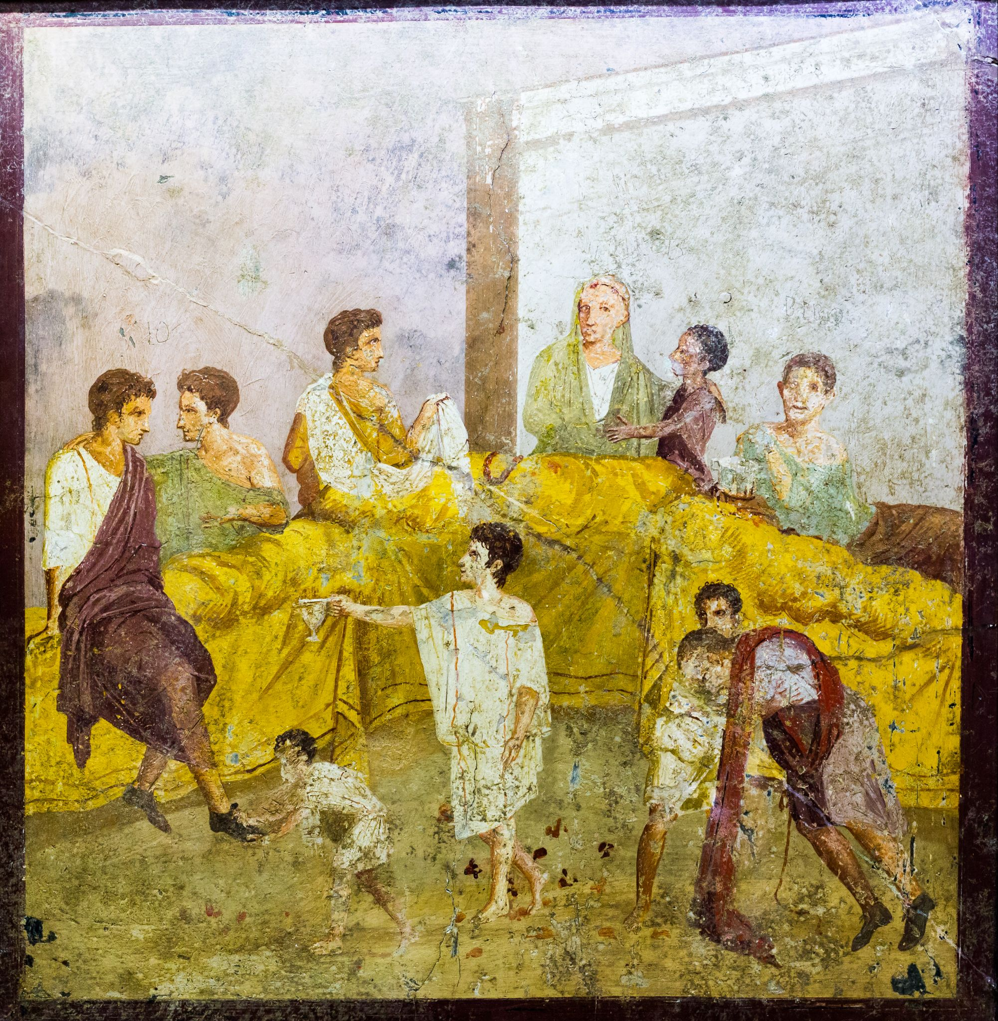
Scène de Banquet, Fresque de la maison V 2, 4, Pompéi, 1er siècle, conservée au Museo Archeologico Nazionale (naples), Invent. 120029
(source de l’image : ArchaiOptix, wikimedia)

Slide 40
Scène de Banquet, Fresque de la maison V 2, 4, Pompéi, 1er siècle, conservée au Museo Archeologico Nazionale (naples), Invent. 120029
(source de l’image : ArchaiOptix, wikimedia)

Slide 41
SCIO
Scène de Banquet, Fresque de la maison V 2, 4, Pompéi, 1er siècle, conservée au Museo Archeologico Nazionale (naples), Invent. 120029
(source de l’image : ArchaiOptix, wikimedia)
BIBO

Slide 42
SCIO : je sais
Scène de Banquet, Fresque de la maison V 2, 4, Pompéi, 1er siècle, conservée au Museo Archeologico Nazionale (naples), Invent. 120029
(source de l’image : ArchaiOptix, wikimedia)
BIBO : je bois

Slide 43
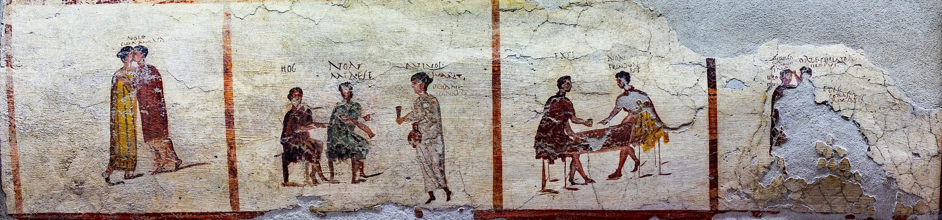
Fresque de la Caupona de Salvius, Pompéi, 1er siècle, conservée au Museo Archeologico Nazionale (naples), Invent. 111442 (CIL 4.3494)
(source de l’image : ArchaiOptix, wikimedia)

Slide 44
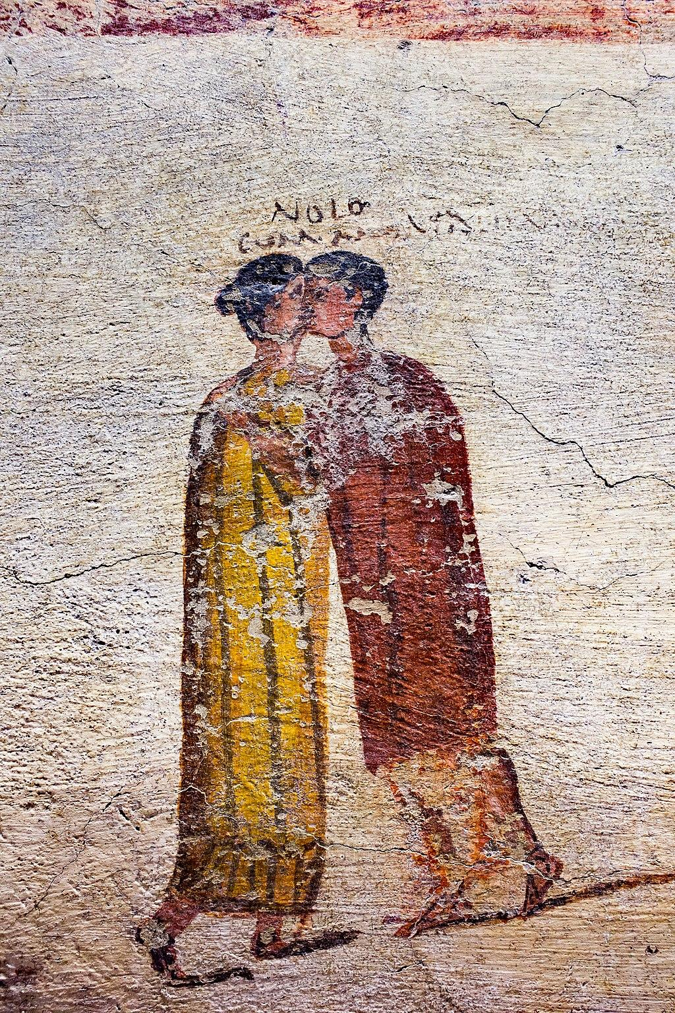
Fresque de la Caupona de Salvius, Pompéi, 1er siècle, conservée au Museo Archeologico Nazionale (naples), Invent. 111442 (CIL 4.3494)
(source de l’image : ArchaiOptix, wikimedia)

Slide 45
Fresque de la Caupona de Salvius, Pompéi, 1er siècle, conservée au Museo Archeologico Nazionale (naples), Invent. 111442 (CIL 4.3494)
(source de l’image : ArchaiOptix, wikimedia)
NOLO
CVM MYRTALE …

Slide 46
Fresque de la Caupona de Salvius, Pompéi, 1er siècle, conservée au Museo Archeologico Nazionale (naples), Invent. 111442 (CIL 4.3494)
(source de l’image : ArchaiOptix, wikimedia)
NOLO
CVM MYRTALE …
je ne veux pas …
avec Myrtalis.

Slide 47
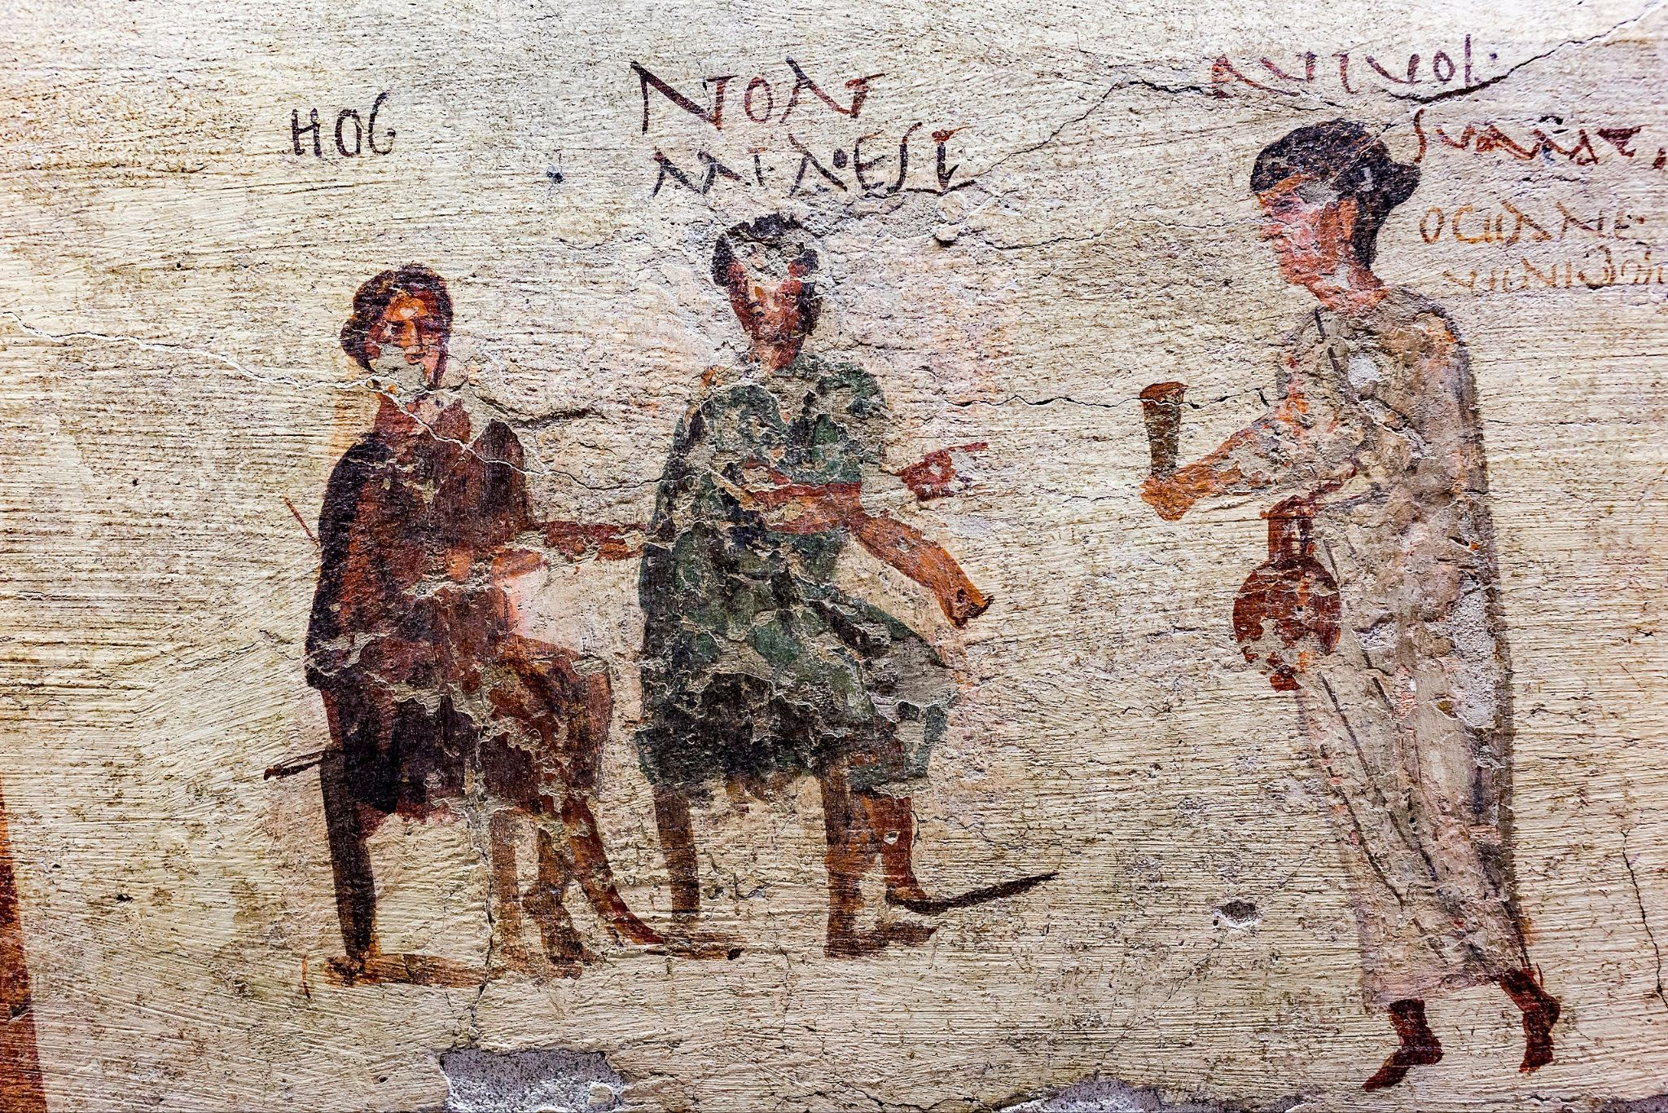
Fresque de la Caupona de Salvius, Pompéi, 1er siècle, conservée au Museo Archeologico Nazionale (naples), Invent. 111442 (CIL 4.3494)
(source de l’image : ArchaiOptix, wikimedia)

Slide 48
HOC NON MIA EST
QUI VOLT SUMAT
OCEANE, VENI BIBE
Fresque de la Caupona de Salvius, Pompéi, 1er siècle, conservée au Museo Archeologico Nazionale (naples), Invent. 111442 (CIL 4.3494)
(source de l’image : ArchaiOptix, wikimedia)

Slide 49
HOC NON MIA EST
QUI VOLT SVMAT
OCEANE VENI BIBE
Fresque de la Caupona de Salvius, Pompéi, 1er siècle, conservée au Museo Archeologico Nazionale (naples), Invent. 111442 (CIL 4.3494)
(source de l’image : ArchaiOptix, wikimedia)
(Apporte la) ici !
Ce n’est pas la mienne.
Celui qui la veut, qu’il la prenne !
Oceanus, viens, bois !

Slide 50
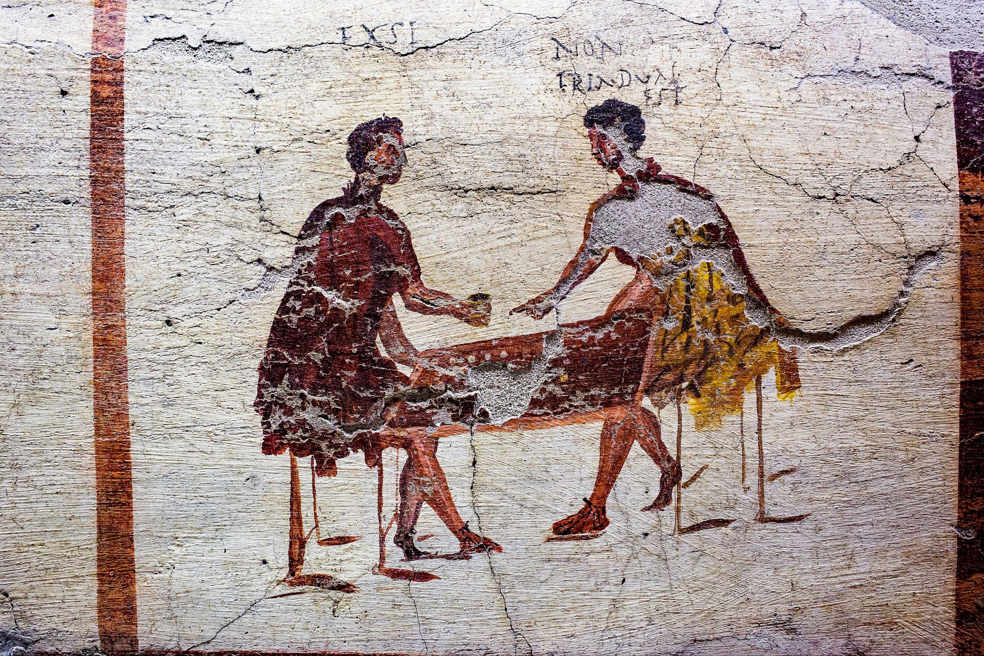
Fresque de la Caupona de Salvius, Pompéi, 1er siècle, conservée au Museo Archeologico Nazionale (naples), Invent. 111442 (CIL 4.3494)
(source de l’image : ArchaiOptix, wikimedia)

Slide 51
Fresque de la Caupona de Salvius, Pompéi, 1er siècle, conservée au Museo Archeologico Nazionale (naples), Invent. 111442 (CIL 4.3494)
(source de l’image : ArchaiOptix, wikimedia)
EXSI
NON
TRIA DUAS
EST

Slide 52
Ce n’est pas trois, mais deux !
Fresque de la Caupona de Salvius, Pompéi, 1er siècle, conservée au Museo Archeologico Nazionale (naples), Invent. 111442 (CIL 4.3494)
(source de l’image : ArchaiOptix, wikimedia)
EXSI
NON
TRIA DUAS
EST
J’ai gagné !

Slide 53
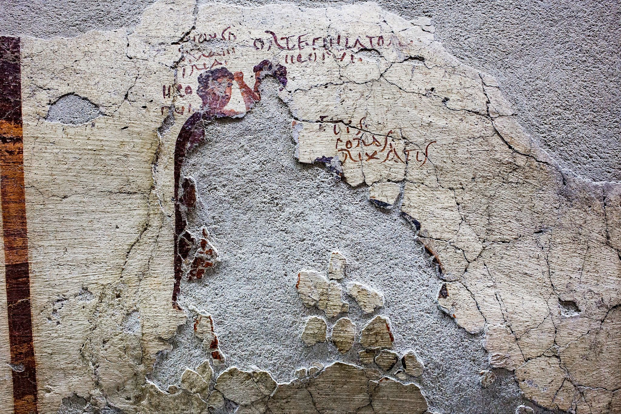
Fresque de la Caupona de Salvius, Pompéi, 1er siècle, conservée au Museo Archeologico Nazionale (naples), Invent. 111442 (CIL 4.3494)
(source de l’image : ArchaiOptix, wikimedia)

Slide 54
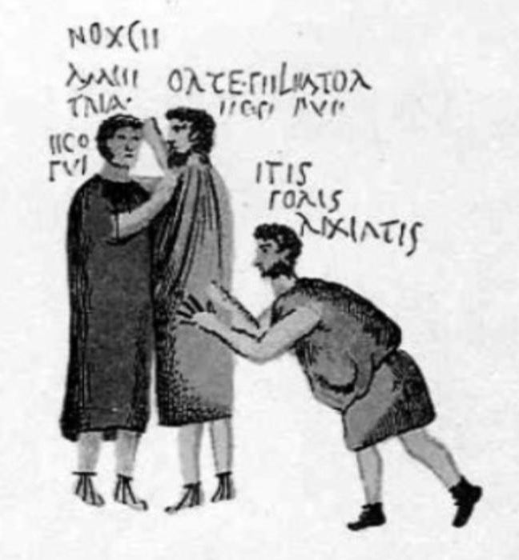
Fresque de la Caupona de Salvius, Pompéi, 1er siècle, conservée au Museo Archeologico Nazionale (naples), Invent. 111442 (CIL 4.3494)
(source de l’image : ArchaiOptix, wikimedia)

Slide 55
Fresque de la Caupona de Salvius, Pompéi, 1er siècle, conservée au Museo Archeologico Nazionale (naples), Invent. 111442 (CIL 4.3494)
(source de l’image : ArchaiOptix, wikimedia)
NOXIA
ME
TRIA
EGO
FVI
ORTE FELLATOR EGO FUI
ITIS
FORIS
RIXIATIS

Slide 56
Fresque de la Caupona de Salvius, Pompéi, 1er siècle, conservée au Museo Archeologico Nazionale (naples), Invent. 111442 (CIL 4.3494)
(source de l’image : ArchaiOptix, wikimedia)
NOXIA
ME
TRIA
EGO
FVI
C’est faux, je dis que c’est trois !
C’est moi (qui ai gagné) !
ORTE FELLATOR EGO FUI
Ortus, tu es un salop, c’est moi (le vainqueur) !
ITIS
FORIS
RIXIATIS
Allez vous battre dehors !

Slide 57
Manipulation

Slide 58
Scène de Banquet, Fresque de la maison V 2, 4, Pompéi, 1er siècle, conservée au Museo Archeologico Nazionale (naples), Invent. 120029
(source de l’image : ArchaiOptix, wikimedia)
SCIO

Slide 59
Scène de Banquet, Fresque de la maison V 2, 4, Pompéi, 1er siècle, conservée au Museo Archeologico Nazionale (naples), Invent. 120029
(source de l’image : ArchaiOptix, wikimedia)
SCIO
Quid facit ?

Slide 60
Scène de Banquet, Fresque de la maison V 2, 4, Pompéi, 1er siècle, conservée au Museo Archeologico Nazionale (naples), Invent. 120029
(source de l’image : ArchaiOptix, wikimedia)
SCIO
Quid facit ?
Scit.

Slide 61
Scène de Banquet, Fresque de la maison V 2, 4, Pompéi, 1er siècle, conservée au Museo Archeologico Nazionale (naples), Invent. 120029
(source de l’image : ArchaiOptix, wikimedia)
BIBO
Quid facit ?

Slide 62
Scène de Banquet, Fresque de la maison V 2, 4, Pompéi, 1er siècle, conservée au Museo Archeologico Nazionale (naples), Invent. 120029
(source de l’image : ArchaiOptix, wikimedia)
BIBO
Quid facit ?
Bibit.

Slide 63
EGO CANTO
Scène de Banquet, Fresque de la maison V 2, 4, Pompéi, 1er siècle, conservée au Museo Archeologico Nazionale (naples), Invent. 120029
(source de l’image : ArchaiOptix, wikimedia)
Quid facit ?

Slide 64
EGO CANTO
Scène de Banquet, Fresque de la maison V 2, 4, Pompéi, 1er siècle, conservée au Museo Archeologico Nazionale (naples), Invent. 120029
(source de l’image : ArchaiOptix, wikimedia)
Quid facit ?
Vir cantat.

Slide 65
EGO CANTO
Scène de Banquet, Fresque de la maison V 2, 4, Pompéi, 1er siècle, conservée au Museo Archeologico Nazionale (naples), Invent. 120029
(source de l’image : ArchaiOptix, wikimedia)
EGO CANTO
Quid faciunt ?

Slide 66
EGO CANTO
Scène de Banquet, Fresque de la maison V 2, 4, Pompéi, 1er siècle, conservée au Museo Archeologico Nazionale (naples), Invent. 120029
(source de l’image : ArchaiOptix, wikimedia)
EGO CANTO
Quid faciunt ?
Viri cantant.

